Slide 1
Проектная
деятельность
Разработка плагина под Autodesk Inventor 2021
Участник - студент 3-го курса:
- Серяков А. В. группы 181-326

Slide 2
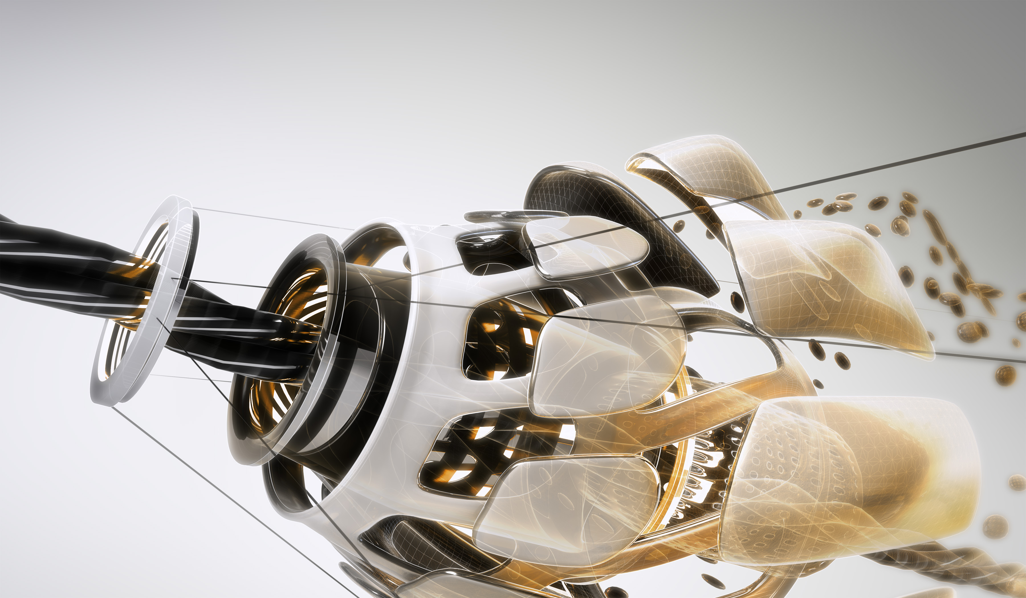
Цель проекта:
создание плагина под
Inventor 2021

Slide 3
Распределение ролей в проекте:
Серяков А.В. - разработка плагина под Inventor 2021, поиск информации о разработки плагинов, обучающих пособий.

Slide 4
Этапы работы
1.
Поиск информации о плагинах

Slide 5
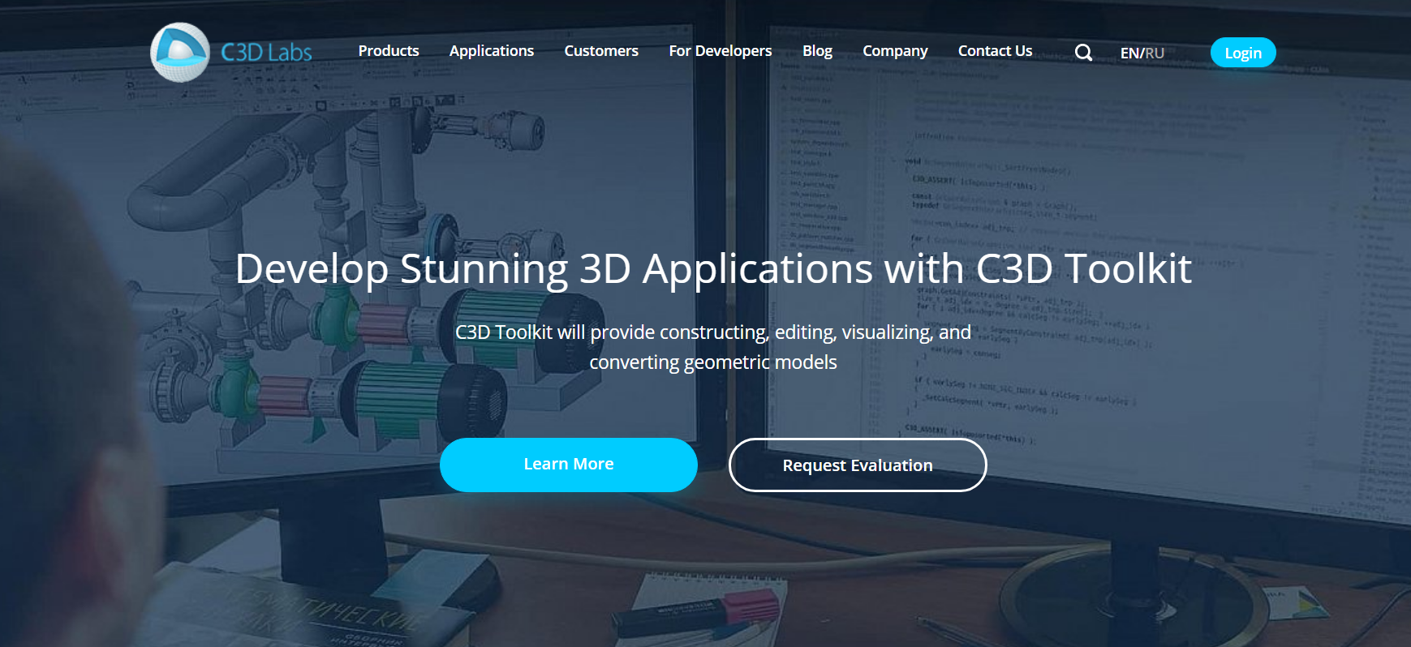
2.
Разработка плагина

Slide 6
3.
Разработка структуры аннотации для программы

Slide 7
Вывод
Данный проект нацелен на обеспечения удобства работы с AutoDesk Inventor 2021.

Slide 8
СПАСИБО ЗА ВНИМАНИЕ

